Slide 1


運動與性別
吳忠誼
22

Slide 2
運動與性別～第二部分
一、學校體育中的兩性平等教育
二、影響兩性看法的重要推手
三、台灣推動女性參與運動策略
四、結語

Slide 3
一、學校體育中的兩性平等教育
美國性平立法與要點
  1972年教育修正案第九條
    禁止性別歧視
  1974年女性平等教育法
    推廣兩性平等教育
    防治性騷擾
  1976年職業教育法
    檢視職業教育方案中歧視的可能

Slide 4
一、學校體育中的兩性平等教育
台灣性平立法及要點
  2004年性別平等教育法立法通過
    學習環境與資源
    課程、教材與教學法
    師資之培育與聘任：職前與在職教育
    性侵害與性騷擾之防治等項目
  2010設計性平教育白皮書
    課綱與課程納入性別教育（分手暴力、性侵害）
    廣開性平課程

Slide 5
一、學校體育中的兩性平等教育
校園中的運動空間與兩性問題
  男外女內的運動空間配置
  運動設計的性別角色
    潛移默化的運動歸屬
  運動設施與空間不足
    以大肌肉活動為主
    冒險性、探索性及遊戲性
  男性的凝視
    惡意對待
    有意無意的侵擾
    既定的意識形態

Slide 6
一、學校體育中的兩性平等教育
女性遭遇的運動學習狀況
  男女有別的遊戲經驗
  成就感低落的學習脈絡
  世俗身體意象的影響
  身體接觸的不適應

Slide 7
一、學校體育中的兩性平等教育
體育課是性平推展的最佳場域
  無性別偏差的活動設計
  製造女性「玩」體育的活動平台
  避免僵化的課程或技能思維
  「競爭」與「合作」的交互運用
  精神與態度的教育感召
  打破傳統男女教師授課的科目（球類、舞蹈等）
  打造兩性共同的運動平台

Slide 8
二、影響兩性看法的重要推手
男性氣概與女性氣質的影響
  社會文化
    運動是男性專屬的場域
    男性是暴力、對抗的
    女性是被動、依賴與順從的
    成就一套行為準則
推波助瀾的第三隻手-媒體

Slide 9
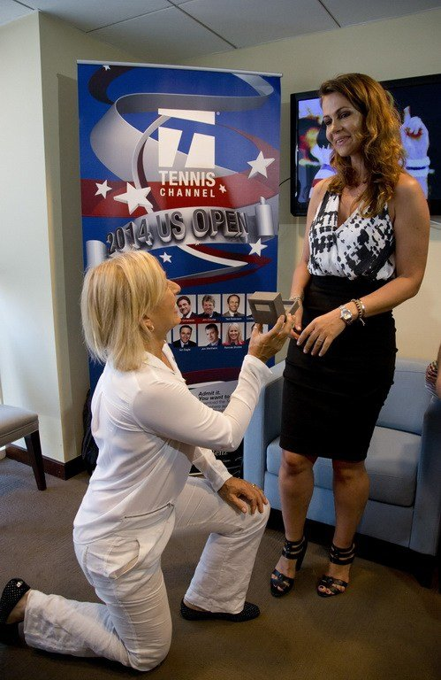
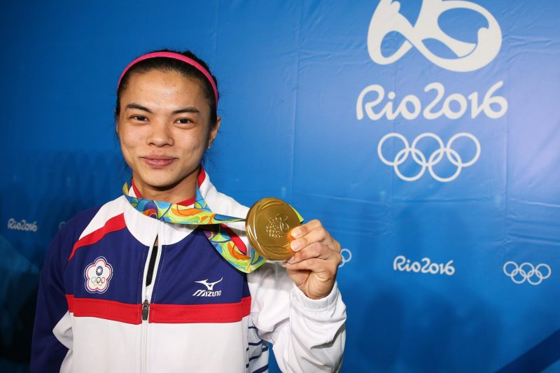
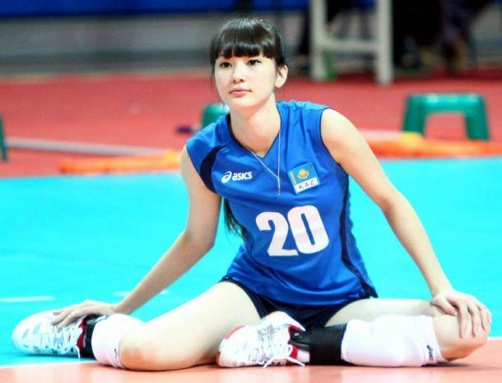
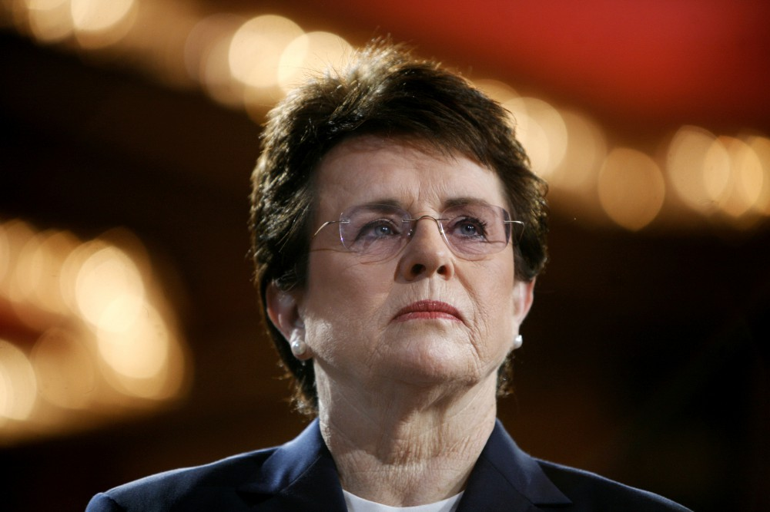
二、影響兩性看法的重要推手
媒體對運動與性別的影響
  媒體的報導增進運動發展
  接受其信仰價值的觀點
  形成某些文化的認知與看法
  實際案例
    Billie Jean King
    Martina Navrátilová
    Sabina Altynbekova
    許淑淨

Slide 10
二、影響兩性看法的重要推手
對構成運動與性別現象的反思
  專業體育知識的缺乏
  男性中心思想的結構
  陽剛男性與陰柔女性的播報
  對性別敏感度的提升
  自我意識察覺與尊重多元

Slide 11
三、台灣推動女性參與運動的策略
推廣女性參與運動白皮書
  健康女性
    提高女性規律運動人口
  友善環境
    營造包容、支持的運動文化氛圍
  運動培力
    提升女性運動參與地位及價值
全方位女性參與策略規劃
多元包容的運動文化營造
女性運動曝光及價值提升

Slide 12
三、台灣推動女性參與運動的策略
四項主軸
  促進女性運動與休閒活動參與
    提升規律運動人口與增進女性參與運動
  營造友善運動空間與環境
    建置友善環境（便利性與多樣性）與活動策略結合
    提高女性參與戶外活動
  培力女性與運動參與
    於校園融入兩性概念並辦理增能教育
  擴大女性運動能見度
    建置女性運動典範
    鼓勵與規劃提升社會文化中的性別意識

Slide 13
三、台灣推動女性參與運動的策略
  促進女性運動與休閒活動參與發展策略
  促進性別平等，重視學齡女性運動共同參與
  釋放生活壓力，啟動成年女性運動共生權益
  組織運動指導團，建立銀髮族女性運動與健康共存概念
  落實社會關懷，創造身心障礙女性運動共享機會

Slide 14
三、台灣推動女性參與運動的策略
  營造友善運動空間與環境
  依不同性別需求規劃校園運動場地、更衣與淋浴設施合理配置
  依不同族群女性需求建置全民運動場所與配套方案
  以多元文化意義建構戶外休閒觀念與環境

Slide 15
三、台灣推動女性參與運動的策略
培力女性與運動參與
  將性別平等帶入家庭及校園，重視自我認同之重要性
  強化女性參與體育活動及培力的連結
  建立運動與產業之網絡，創造女性就業機會

Slide 16
三、台灣推動女性參與運動的策略
擴大女性運動能見度
  建置優秀女性運動員媒體影音資料，形塑正向女性運動員 形象
  鼓勵媒體執行性別均衡的運動報導計畫及措施
  擴大具性別意識且多元的媒體參與，建立分眾行銷策略
  提升媒體工作者性別意識

Slide 17
四、結語
性別建構的轉向
  生物性別與社會性別
  陽剛身體與陰柔身體
  活生生的身體
女性主義的崛起
  爭取回復平權
  顛覆父權主義
  回歸女性主體的生存態度

Slide 18
四、結語
性別平等的概念建構與推動
  不設限的無差別教學
  創造嶄新的運動平台
  做自己身體的主人
  尊重他人身體的主體性
建置友善兩性運動空間
  政府法規的建立
  社會文化氛圍的轉型
  運動與媒體的重新鏈結

Slide 19
參考文獻
Hoffman . S. (2013). Introduction to kinesiology. Human Kinetics.
王奕婷（譯）（2005）。性/文本政治：女性主義文學理論。（ Toril Moi, 2002）
王瑞香（1997 ）。基進女性主義”， 女性主義理論與流派，顧燕翎編，頁105-138。台北：女
書店。
何定照（譯）（2007）。像女孩那樣丟球：論女性身體經驗。台北市：商周。（Iris Marion
Young, 2005）
朱崇儀（2014）。伊瑞葛來：堅持性別差異的哲學。台北：國立台灣大學。
林芳玫（1997）。自由主義女性主義，女性主義理論與流派，顧燕翎編，頁1-26。台北：女書
店。
邱瑞鑾（譯）（2015）。第二性。台北市：貓頭鷹。（Simone de Beauvoir, 1949）
陳益祥（1999）。運動世界中的性別刻板印象。國民教育，39(5)，46-50。
畢恆達（2000b）。走入歧途的男性氣概養成過程。兩性平等教育季刊，12，44-46。
畢恆達（2004）。空間就是性別。台北:心靈工坊。
黃淑玲(1997)。烏托邦社會主義／馬克斯主義女性主義，女性主義理論與流派，顧燕翎編，頁
27-70。台北：女書店。
劉亞蘭（2008）。平等與差異：漫遊女性主義。台北：三民。
附註：PPT中相關圖片皆透過Google搜尋獲得（2018.6.10搜尋）

